Slide 1
VİZEYE YÖNELİK ÇALIŞMA SORULARI

Slide 2
SORU-1
İKİ SAYININ EN BUYUK ORTAK BÖLENİNİ BULAN PROGRAM

Slide 3
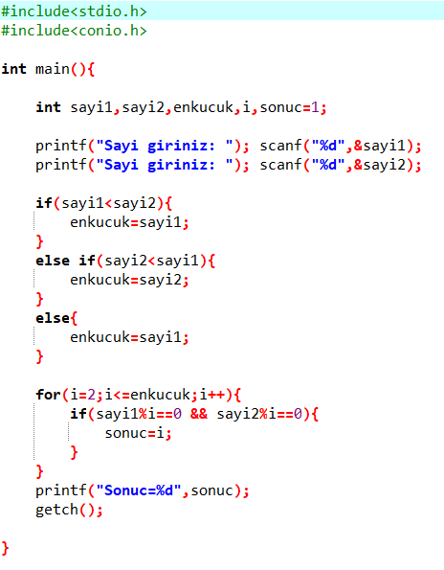
CEVAP-1

Slide 4
SORU-2
MATRİSTEKİ EN BÜYÜK ELEMAN VE KAÇ KERE TEKRAR ETTİGİNİ EKRANA YAZDIRAN PROGRAM

Slide 5
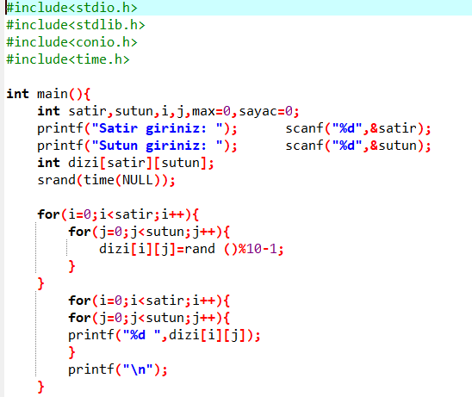
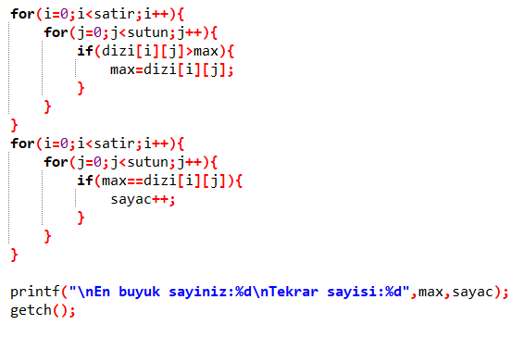
CEVAP-2

Slide 6
SORU-3
KULLANICIDAN ALINAN SAYIYA EN YAKIN ASAL SAYILARI BULAN PROGRAM

Slide 7
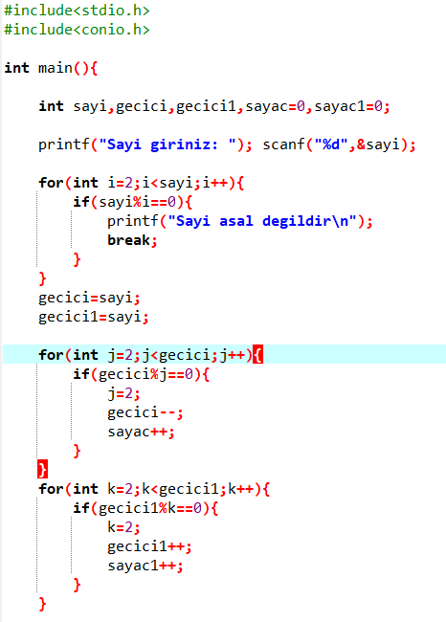
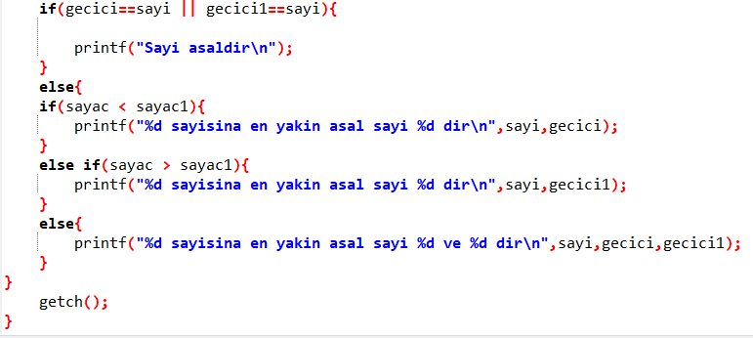
CEVAP-3

Slide 8
SORU-4
İKİ SAYININ EN BUYUK ORTAK KATINI BULAN PROGRAM

Slide 9
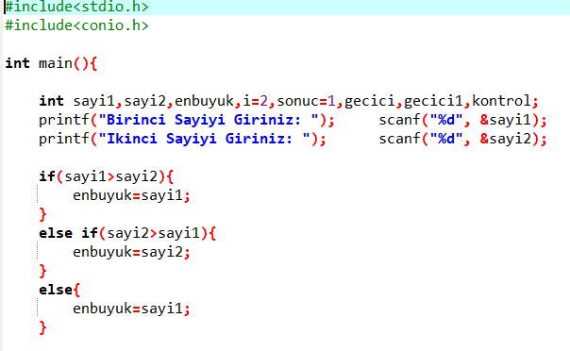
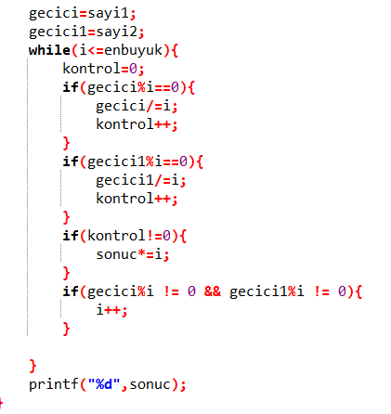
CEVAP-4

Slide 10

SORU-5
2x2 MATRİSİN TERSİNİ BULAN PROGRAM

Slide 11
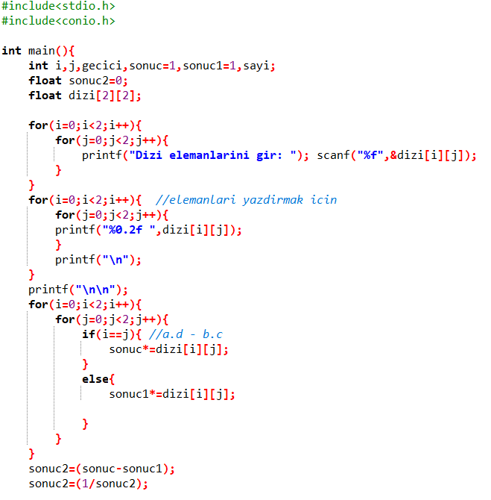
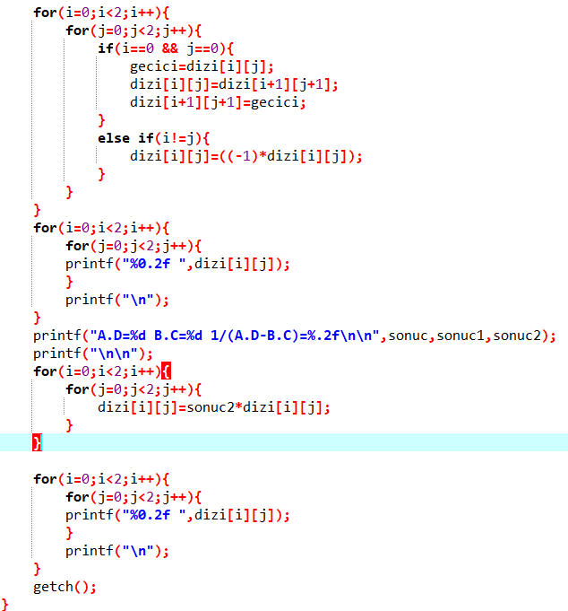
CEVAP-5

Slide 12
SORU-6
KULLANICIDAN ALINAN CUMLENIN HARFLERINI ALFABETİK ŞEKİLDE SIRALAYIP EKRANA YAZDIRAN PROGRAM

Slide 13
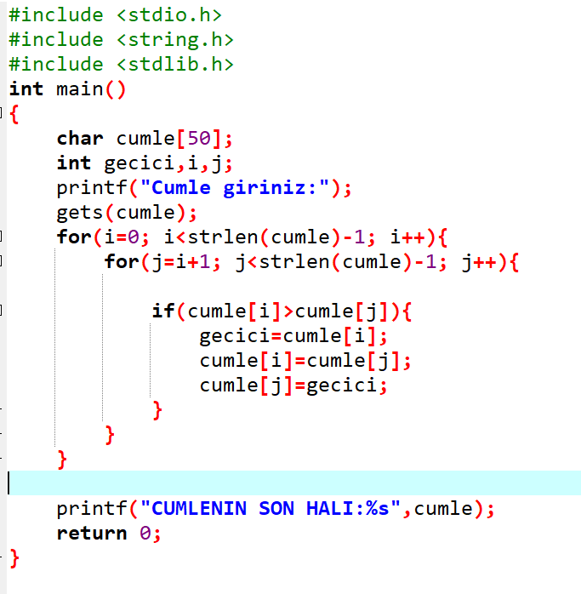
CEVAP-6

Slide 14
SORU-7
RASTGELE SAYILARLA OLUŞTURULAN 10 BOYUTLU DİZİYİ KÜÇÜKTEN BÜYÜĞE SIRALAYAN PROGRAM

Slide 15
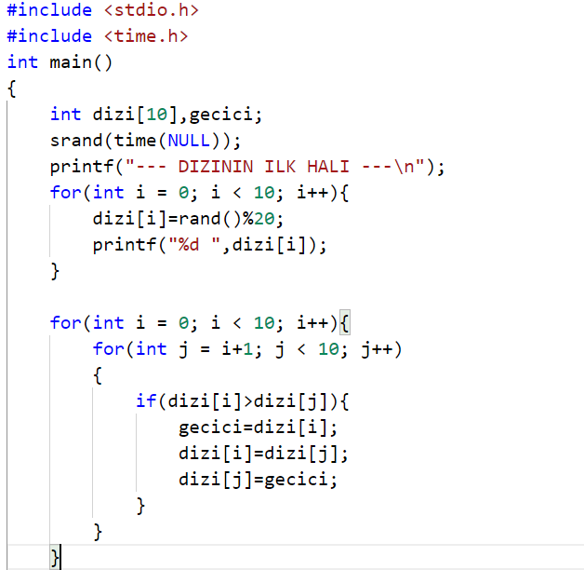
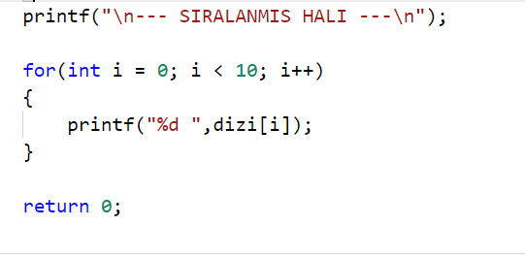
CEVAP-7

Slide 16
SORU-8
KULLANICIDAN ALINAN CUMLENIN İÇİNDEKİ NOKTADAN SONRAKİ KELİMELERİN İLK HARFİNİ BÜYÜK YAPAN PROGRAM
ASCII KARŞILIĞI ‘’NOKTA’’ = 46
A-Z = ‘’65’’ – ‘’90’’ a-z = ‘97’-’122’

Slide 17
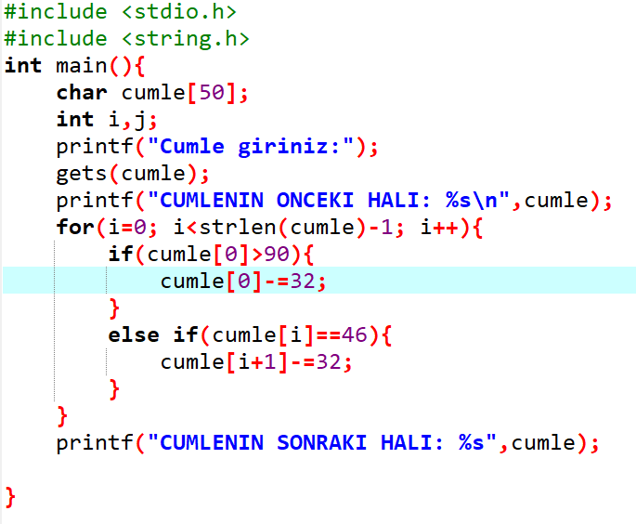
CEVAP-8
ASCII KARŞILIĞI ‘’NOKTA’’ = 46
A-Z = ‘’65’’ – ‘’90’’ a-z = ‘97’-’122’

